Slide 1
PHP入门基础

Slide 2
PHP面向对象
PHP面向对象的学习内容主要包括：
  自面向对象编程思想介绍：
  面向对象基本概念：
  类中成员member：
  类的继承：
  设计模式：
  类的扩展：
  有关类与对象的其他相关技术：

Slide 3
PHP面向对象
自面向对象编程思想介绍：
  传统的面向过程的编程思想：
    将要实现的功能描述为一个从开始到结束的连续的“步骤(过程)”。
    依次逐步完成这些步骤。如果步骤较大，又可以将该步骤再次细分为子步骤，以此类推。
    程序从头开始执行一直到结尾并得到所需结果
  现代的面向对象的编程思想
    将要实现的功能描述为一个“对象/物体”完成的任务
    完成该最终功能的过程中需要实现其他中间功能（过程），则再去调用其它对象（或也可能是自己本身）来实现该中间功能。
    整个系统的完成（功能的实现）看作是一个一个对象在发挥其各自的“能力”并在内部进行协调有序的调用过程

Slide 4

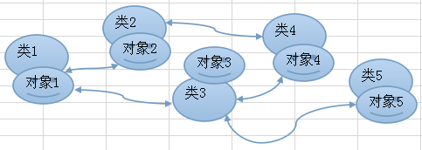
PHP面向对象
自面向对象编程思想介绍：
  传统的面向过程的编程思想(图示)：
  现代的面向对象的编程思想(图示)

Slide 5
PHP面向对象
面向对象基本概念：
  类与对象：
    类是描述一类事物的一个总称，是具有相同特征特性的该类事物的一个通用名字（称呼）
    对象是一个明确的具体的“物体”，是某个类中的一个“实物”（相对来说，类就是一种抽象的泛称）
    一个类决定了一个对象所具有的所有特征特性信息
    一个对象的所有特征特性信息，都是由其所属的类决定的，但每个对象又很有可能有自己不同的特征特性信息
    语法上，一个类内部可以具有自己的“变量”和“函数”，但此时在技术术语上就对应地称为“属性”和“方法”。一个类也可以有自己的常量

Slide 6
PHP面向对象
面向对象基本概念：
  类的定义：
  类中属性property：
  类中方法method：
  类的使用：用于实例化一个对象
  对象的使用：要么使用其属性，要么使用其方法。使用属性，就当作一个变量看待。使用方法，就当作一个函数看待。

Slide 7
PHP面向对象
类中成员member：
  一般属性：
  一般方法：
    $this关键字：
  静态属性：
  静态方法：
    self关键字
  类常量：
  构造方法：
  析构方法：

Slide 8
PHP面向对象
类的继承：
  基本含义
  PHP的单继承特性
  访问控制控制修饰符：
    公有的public：
    保护的protected：
    私有的private：
  parent关键字

Slide 9
PHP面向对象
类的继承：
  重写override：
    什么叫重写？
    为什么要重写？
    重写什么？
    重写的访问修饰符要求：
    私有成员的重写问题：
  最终类final class：
  最终方法：final method：

Slide 10
PHP面向对象
设计模式：
  工厂模式：
    一种专门用于“生产”某种（类）对象的一个类
  单例模式：
    一种只能new出一个对象的类

Slide 11
PHP面向对象
类的扩展：
  抽象类abstract class：
  抽象方法abstract method：
  重载技术：
    属性重载：
    方法重载：

Slide 12
PHP面向对象
接口技术：
  什么是接口？
    interface 接口名{常量或抽象方法定义...}
  为什么需要接口？
  接口的定义形式：
  接口的实现：使用接口被称为接口的“实现”，其实就是类似“继承”
  接口的多实现：
  接口常量：
  接口继承

Slide 13
PHP面向对象
有关类与对象的其他相关技术：
  类的自动加载：
  对象的复制（克隆）：
  对象的遍历：
  对象的类型转换：
  PHP内置标准类：

Slide 14
PHP面向对象
有关类与对象的其他相关技术：
  与类有关的魔术常量：
    __CLASS__，__METHOD__
  与类有关的其他魔术方法：
    __sleep(),__wakeup(), __tostring(), invoke()
  与类有关的系统函数：
    class_exists(), interface_exists(), get_class(),get_parent_class(), get_class_methods(), get_class_vars(), get_declare_classes()
  与对象有关的系统函数：
    is_object()，get_object_vars()
  与类有关的运算符：instanceof

Slide 15
MVC框架与应用
本节主要包括如下内容
  项目开发流程介绍
  显示与逻辑相分离
  MVC框架原理
  模型层（Model）的典型实现
  控制器层（Controller）的典型实现
  视图层（View）的典型实现
  有关MVC项目的其他常见做法
  使用MVC框架模拟实训ECShop后台登录

Slide 16
MVC框架与应用
项目开发流程介绍
  确定需求
  分析设计
  编码实现
    界面设计
    页面制作
    程序实现
  调试测试
  部署上线
  维护升级

Slide 17
MVC框架与应用
显示与逻辑相分离
  原始做法：显示与逻辑相混合
    适用于：小微型网站
  高级做法：显示与逻辑相分离
    适用于：大中型网站
  实现方式：模板技术
    PHP文件实现业务逻辑的实现
    HTML文件实现数据的显示
    在PHP文件中的最后，载入（require）html文件用于显示

Slide 18
MVC框架与应用
MVC框架原理
  控制调度（Controller）
    确定要做什么，并从哪里取数据，以及在哪里显示数据
  数据模型（Model）
    根据功能需求，负责处理业务数据，并存取数据库
  显示模板（View）
    负责将数据显示在页面上，并跟前端html，css和js代码结合

Slide 19
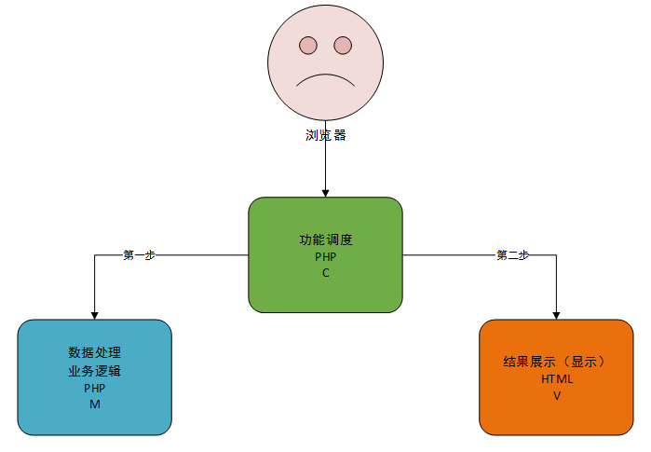
MVC框架与应用
MVC框架原理

Slide 20
MVC框架与应用
模型层（Model）的典型实现
  1，模型的作用就是实现数据处理，完成业务所需要的计算逻辑；
  2，数据的典型存在方式就是数据库存储；
  3，因此模型层的主要工作就是操作数据库。
  模型层的典型实现方式就是针对每个表，建立一个对应的模型类文件。
  该类文件的一些方法就是对该表的相关操作。

Slide 21
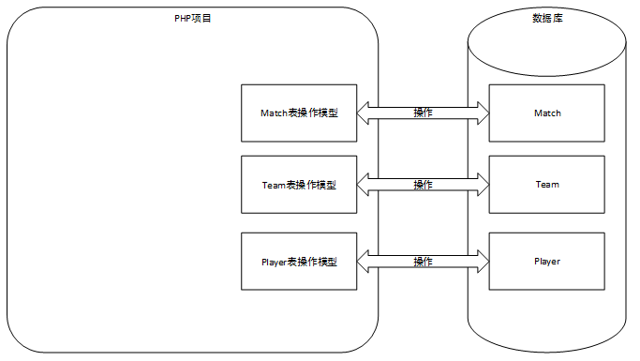
MVC框架与应用
模型层（Model）的典型实现

Slide 22
MVC框架与应用
模型层的典型代码模式
  文件名：XXXModel.class.php
  class XXXModel{
  public function getList(){}
  public function getOne($id){}
  public function getTotalCount()
  public function insert($p1, $p2, $p3...){}
  public function update($p1, $p2, $p3...){}
  public function delete($id){}
  public function deleteMore($idList){}
  }

Slide 23
MVC框架与应用
在控制器中调用该模型文件并获取数据
  require ‘XXXModel.class.php’;
  $XXXModel = new XXXModel();
  $XXXList = $XXXModel->getList();
  $count = $XXXModel->getTotalCount();
  .........

Slide 24
MVC框架与应用
基础模型类
  考虑一些共同的类功能特性，我们可以建立一个基础模型类，以实现共用代码。其他模型类均继承此基础模型类
  class Model { ...... 基础模型类的成员......}
  class UserModel extends Model{....}
  class PlayerModel extends Model{....}

Slide 25
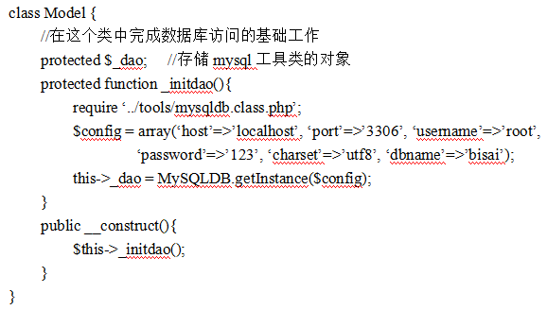
MVC框架与应用
基础模型类的具体实现

Slide 26
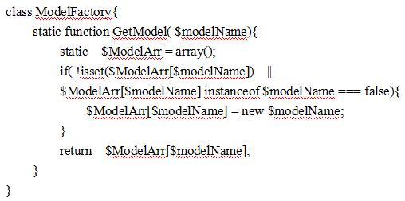
MVC框架与应用
实现模型类的单例

Slide 27
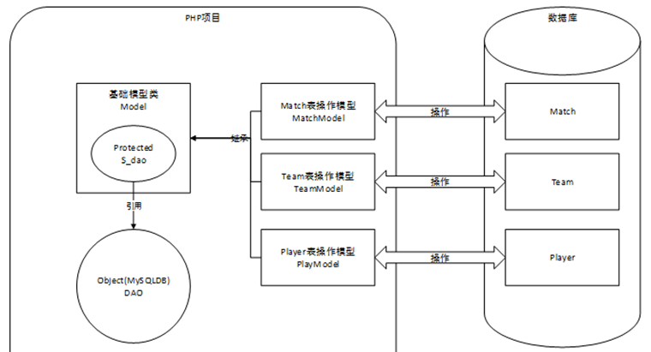
MVC框架与应用
模型层的类库结构图

Slide 28
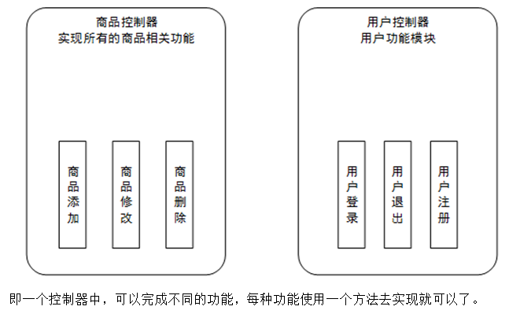
MVC框架与应用
模型层（Model）的典型实现：1)控制器的作用

Slide 29
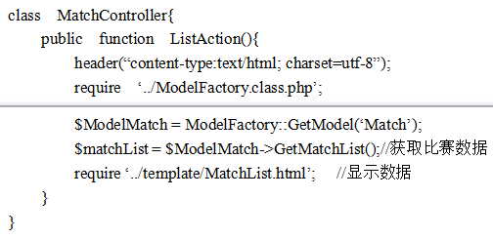
MVC框架与应用
模型层（Model）的典型实现：2)控制器类

Slide 30
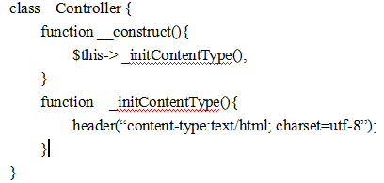
MVC框架与应用
模型层（Model）的典型实现：2)基础控制器
  为所有控制器提供基础功能，其他控制器都继承此控制器

Slide 31
MVC框架与应用
视图层（View）的典型实现
  通常视图层没有什么复杂的后台代码技术，主要就是显示在模型层取得并经过一定处理后传回到控制器的的数据。
  在控制器层中所获得或计算出来的数据，通常只有2大类：
    标量类型：int， float， string， bool
    复合类型：数组或对象。
  自然他们要显示到页面上，标量类型是很简单的，而数组通常需要经过一定的遍历，对象使用相应的对象语法，本质上就是取用其属性值。

Slide 32
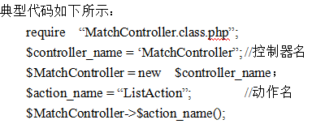
MVC框架与应用
有关MVC项目的其他常见做法：
  请求分发器。其作用有：
    1，决定实例化哪个控制器（controller）；
    2，决定调用该控制的哪个方法/动作（action）。

Slide 33
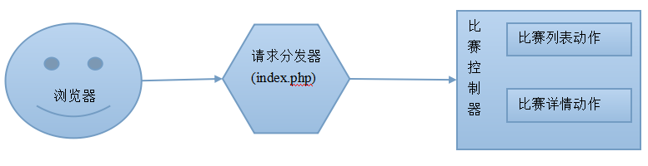
MVC框架与应用
有关MVC项目的其他常见做法：
  请求分发器。图示如下：

Slide 34
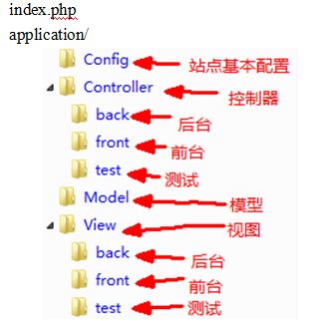
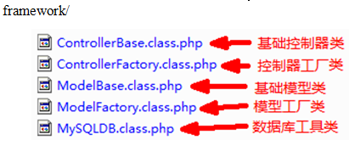
MVC框架与应用
有关MVC项目的其他常见做法：
  目录结构的设定

Slide 35
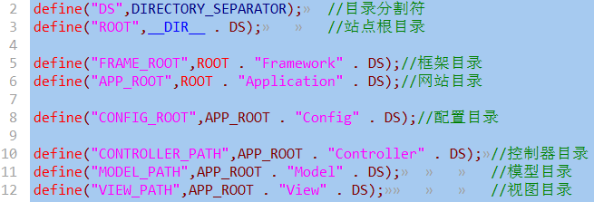
MVC框架与应用
有关MVC项目的其他常见做法：
  基础常量设定

Slide 36
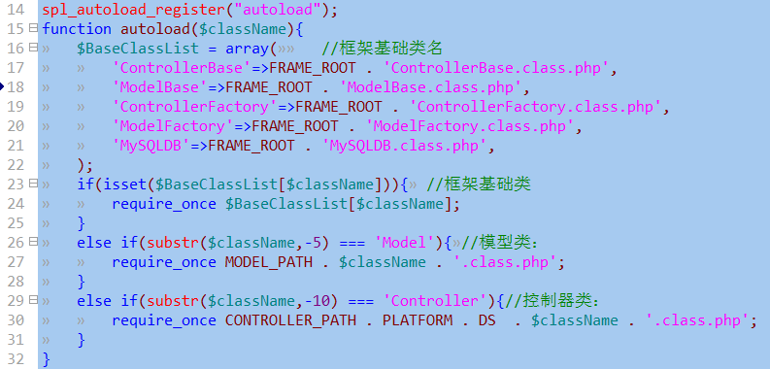
MVC框架与应用
有关MVC项目的其他常见做法：
  自动加载的实现

Slide 37
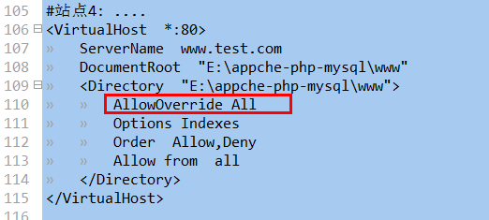
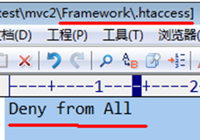
MVC框架与应用
有关MVC项目的其他常见做法：
  禁止其他目录或文件的访问

Slide 38
PHP数据对象（PDO）
本节主要包括如下内容
  PDO介绍
  连接MySQL数据库
  执行sql语句
  释放资源
  pdo对象的其他常用操作
  视pdo的错误处理
  PDOStatement（PDO结果集）对象

Slide 39
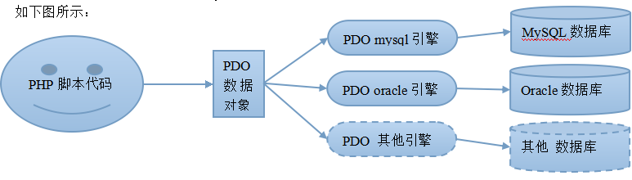
PHP数据对象（PDO）
PDO介绍
  PDO： PHP Data Object，即“PHP数据对象”

Slide 40

PHP数据对象（PDO）
连接MySQL数据库
  基本形式：
    $pdo = new pdo(“DSN”, ”用户名”, ”密码”, 选项);
  MySQL数据库的DSN语法如下：
    mysql:host=数据库服务器地址；port=端口；dbname=数据库名
  完整例子如下：

Slide 41
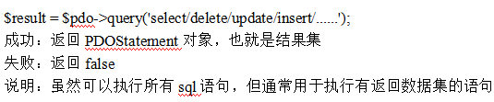
PHP数据对象（PDO）
执行sql语句：
  执行所有sql语句

Slide 42
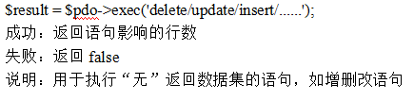
PHP数据对象（PDO）
执行sql语句：
  执行无返回数据集的sql语句

Slide 43
PHP数据对象（PDO）
释放资源
  释放pdo对象资源：
    $pdo = null;
  释放结果集对象资源：
    $result->closeCursor();

Slide 44
PHP数据对象（PDO）
pdo对象的其他常用操作
  $pdo->lastInsertId(); //取得最后一个自增长值；
  $pdo->beginTransaction(); //开始事务操作
  $pdo->commit(); //提交事务
  $pdo->rollBack(); //回滚事务
  $pdo->inTransaction(); //判断当前pdo连接是否处于事务中，true/false。
  $pdo->setAttribute(属性名, 属性值); //设置pdo对象的属性

Slide 45
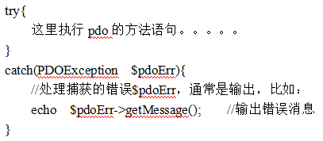
PHP数据对象（PDO）
pdo的错误处理
  方式1：静默方式（默认）
    $pdo->errorCode(); //获取最后一次sql语句所产生的错误号
    $pdo->errorInfo(); //获取最后一次sql语句所产生的错误信息；结果是一个索引数组，其中下标2的项是错误提示信息
  方式2：异常模式
    异常模式需要先打开pdo的异常模式的属性：$pdo-> setAttribute(PDO::ERRMODE, PDO::ERRMODE_EXCEPTION);

Slide 46
PHP数据对象（PDO）
PDOStatement（PDO结果集）对象
  $stmt = $pdo->query(“select ...... ”);
  $stmt->rowCount() ; //结果集的行数
  $stmt->columnCount() ; //结果集的列数
  $stmt->fetch( [返回类型] ); //获取下一行作为数组 。返回类型有：
    PDO::FETCH_ASSOC：表示关联数组
    PDO::FETCH_NUM：表示索引数组
    PDO::FETCH_BOTH：表示前二者皆有，这是默认值
    PDO::FETCH_OBJ：表示对象
  $stmt->fetchAll([返回类型]); //获取全部作为二维数组，返回类型同上

Slide 47
PHP数据对象（PDO）
pdo结果集对象的预处理语法
  $sql = "select * from tab1 where f1 = :val1 and f2 >:val2";
  $sql = "select * from tab1 where f1 = ？ and f2 >？";
  $stmt = $pdo->prepare($sql)；
  $stmt->bindValue(命名参数或占位符序号， 值，[类型]）；
  $stmt->bindParam(命名参数或占位符序号，变量，[类型]); 其中类型可选项包括：
    PDO::PARAM_BOOL, PDO::PARAM_NULL, PDO::PARAM_INT, PDO::PARAM_STR, PDO::PARAM_BLOB，PARAM_INPUT_OUTPUT：表示参数是“可传出值的”
  $stmt->excute(); 或 $stmt->excute(arry(值1，值2)); 或
  $stmt->excute(arry(":val1"=>值1，":val2"=>值2));

Slide 48
PHP的异常处理
本节的主要内容包括：
  基本理解：错误与异常
  基本使用形式
  异常的抛出（创建）
  自定义异常类
  将常见的错误转换为异常

Slide 49
PHP的异常处理
基本理解：错误与异常
  错误：
    是程序出现问题时面向过程的处理方式，就是使用自定义的函数来捕获错误信息并进行处理；
  异常：
    是程序出现问题时面向对象的处理方式，就是使用特定语法形式来捕获错误信息并进行处理。

Slide 50
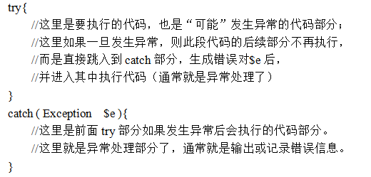
PHP的异常处理
基本使用形式：

Slide 51
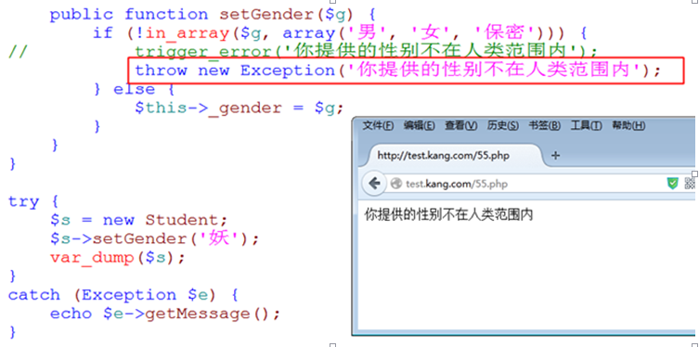
PHP的异常处理
异常的抛出（创建）：

Slide 52
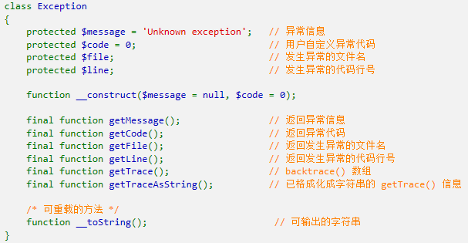
PHP的异常处理
自定义异常类：

Slide 53
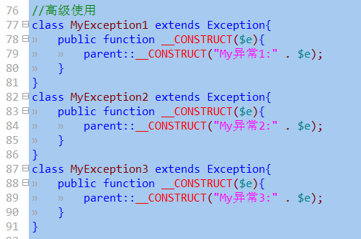
PHP的异常处理
自定义异常类：

Slide 54
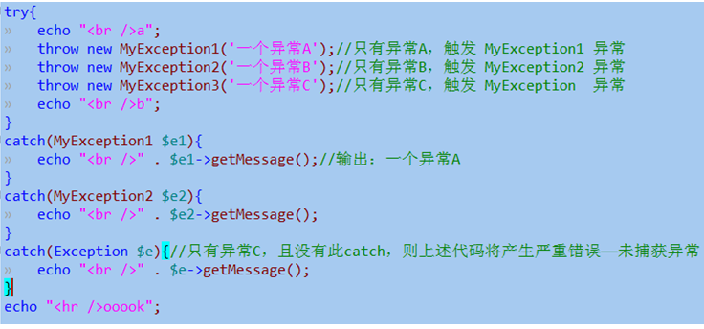
PHP的异常处理
自定义异常类：

Slide 55
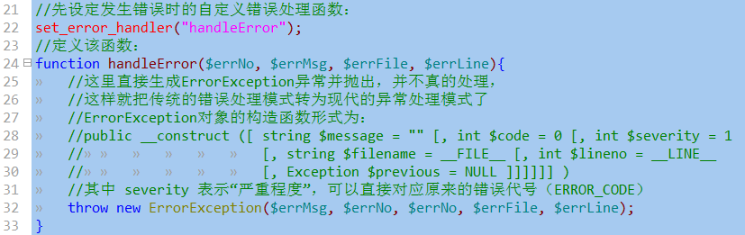
PHP的异常处理
将常见的错误转换为异常：

Slide 56
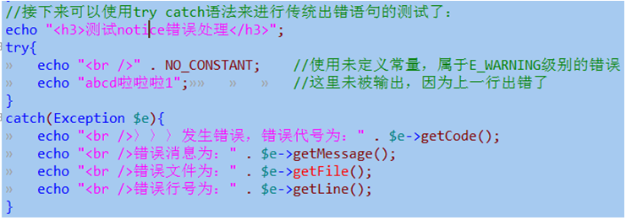
PHP的异常处理
将常见的错误转换为异常：

Slide 57
谢谢
.
Thank You !

